Slide 1



Treinamento – Bancos de dados e SQL Server - Parte 5

Slide 2
Sumário
Monitoria de desempenho para otimizar consultas
SQL Server Profiler
Filestream
CTE – Common Table Expresisons
Linked servers
Database tools
Montagem de diagramas
Cadeia de dependências
Geração de scripts
Export data

Slide 3
MONITORIA DE DESEMPENHO
Consiste em analisar a execução de uma consulta e através das estatísticas retornadas pelo SQL Server Management Studio (SSMS), fazer a análise para decidir quais otimizações podem e devem ser feitas na estrutura do banco de dados.
O recurso mais simples consiste em ativar a exibição das estatísticas do cliente.
Os passos para ativar esta monitoria estão descritos a seguir.

Slide 4
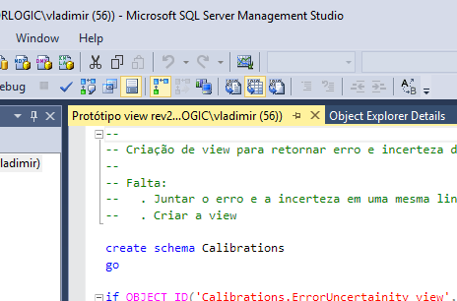
MONITORIA DE DESEMPENHO - ATIVANDO
Criar uma consulta
Ativar o botão “Include Actual Execution Plan”

Slide 5
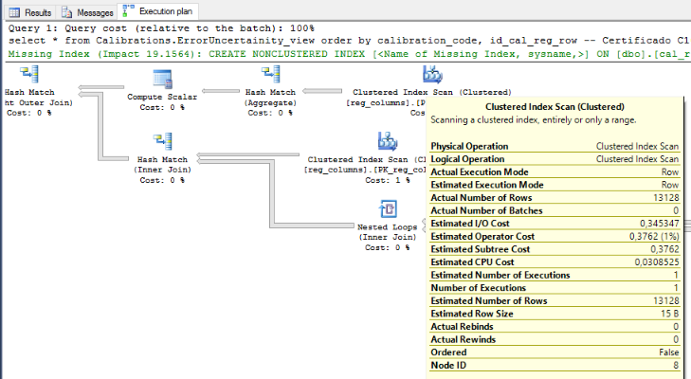
MONITORIA DE DESEMPENHO - ANALISANDO
Etapas básicas:
Executar a consulta
Na aba Execution plan estão os detalhes da análise
Em verde está um índice sugerido para a consulta específica
São exibidos os custos de cada operação
São exibidas informações sobre qual tipo de operação e o custo de cada uma
Observar que estas etapas são apenas o início do processo de otimização.

Slide 6
SQL SERVER PROFILER
Permite que se monitore as atividades de um servidor (local ou remoto)
Mostra dados como o SQL que foi enviado, custo de processamento, etc.
Permite filtragem
É fornecido com as edições pagas do SQL Server para versões anteriores à 2016
Na versão 2016 está presente na edição Express dentro do SSMS

Slide 7
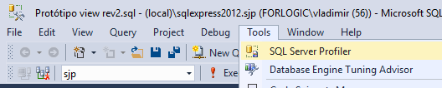
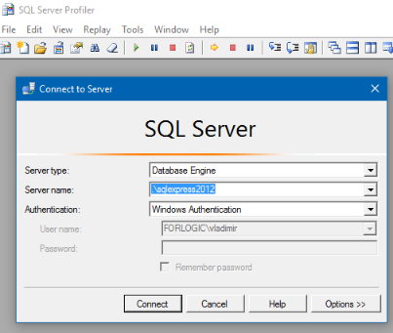
SQL SERVER PROFILER - INICIANDO
Acessar o comando Tools > SQL Server Profiler no SSMS
Conectar-se a um servidor

Slide 8
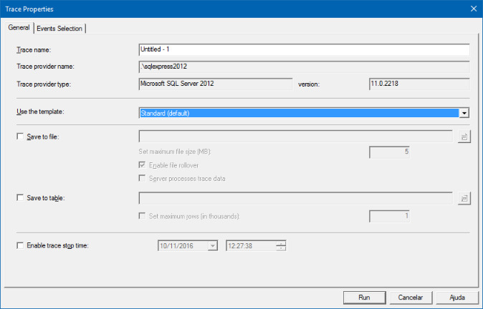
SQL SERVER PROFILER - INICIANDO
Especificar parâmetros

Slide 9
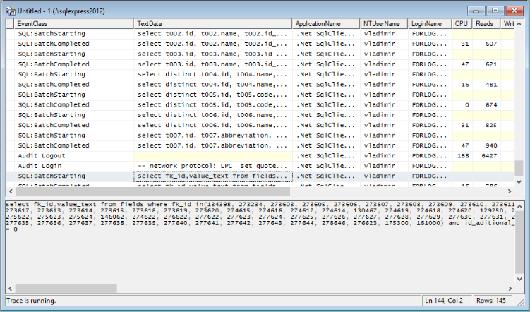
SQL SERVER PROFILER - INICIANDO
Janela do analisador

Slide 10
Eliminando o cache de memória no SQL Server
Como realizar a limpeza e liberação de memória cache utilizada pelas store
1 – Eliminar as páginas de buffer limpas
DBCC DROPCLEANBUFFERS
2 – Eliminar todas as entradas do CACHE de "Procedures"
DBCC FREEPROCCACHE
3 – Limpar as entradas de Cache não utilizadas
DBCC FREESYSTEMCACHE ( ‘ALL’ )

Slide 11
FILESTREAM
Armazenamento de arquivos gerenciado pelo SQL Server
Não estão dentro do banco, mas, no disco
O banco armazena apenas a localização e gerencia o acesso
Deve ser configurado no servidor (ver etapas seguintes)
O banco de dados deve estar preparado
Backup unificado (dados das tabelas e dos arquivos no mesmo .BAK)
Restauração unificada – o SQL reconfigura corretamente a localização dos arquivos no servidor novo
Permite busca pelo conteúdo dos arquivos (Texto, Office, PDF)

Slide 12
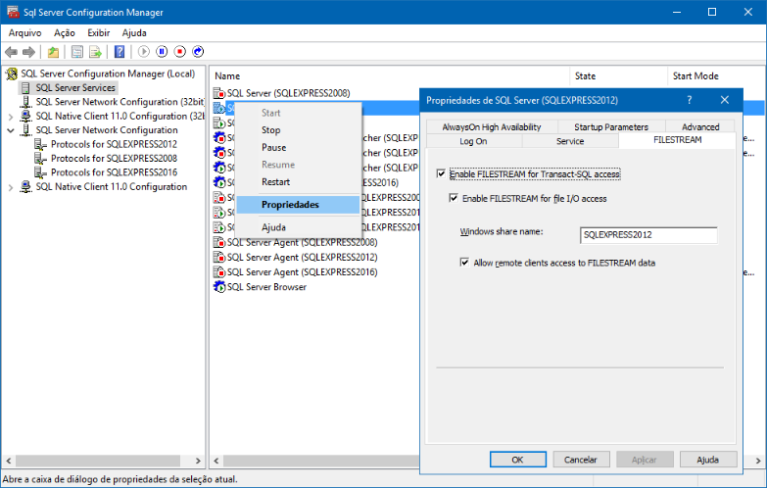
FILESTREAM - CONFIGURANDO
O primeiro acesso deve ser feito pela ferramenta SQL Server Configuration Manager.
Deve-se selecionar o servidor desejado e acessar a aba FILESTREAM da janela de propriedades do banco.
Este passo pode ser feito também na instalação do banco.

Slide 13
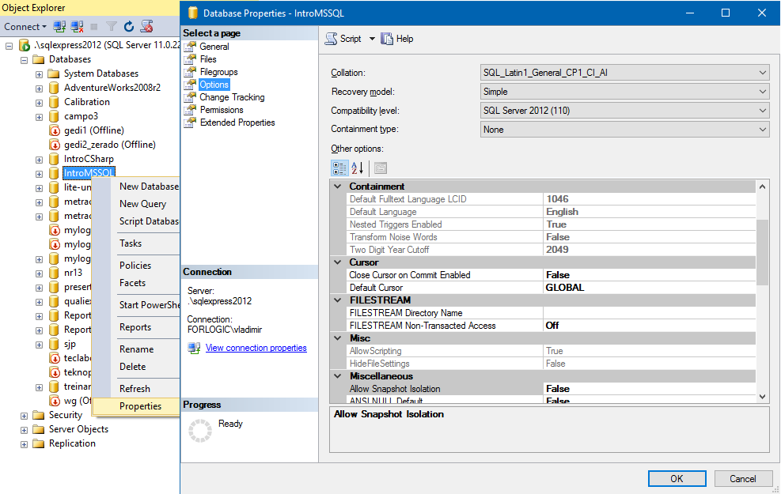
FILESTREAM - CONFIGURANDO
Também deve ser feita a configuração de acesso pela ferramenta SSMS.
Pode se verificar e configurar a localização dos arquivos através da página FileGroups.

Slide 14
COMMON TABLE EXPRESSIONS - CTE
Especifica uma estrutura de tabela para ser usada quando uma consulta for complexa demais, como, por exemplo, em casos com muitos joins, unions ou subqueries
Com CTE é possível criar um rowset (conjunto de registros retornados por uma consulta) nomeado, com o resultado desta consulta complexa e realizar a consulta desejada sobre o mesmo

Slide 15
COMMON TABLE EXPRESSIONS - CTE
USE AdventureWorks2012;
GO
-- Define the CTE expression name and column list.
WITH Sales_CTE (SalesPersonID, SalesOrderID, SalesYear)
AS
-- Define the CTE query.
(
SELECT SalesPersonID, SalesOrderID, YEAR(OrderDate) AS SalesYear
FROM Sales.SalesOrderHeader
WHERE SalesPersonID IS NOT NULL
)
-- Define the outer query referencing the CTE name.
SELECT SalesPersonID, COUNT(SalesOrderID) AS TotalSales, SalesYear
FROM Sales_CTE
GROUP BY SalesYear, SalesPersonID
ORDER BY SalesPersonID, SalesYear;
GO

Slide 16
LINKED SERVERS
Permite acessar outros servidores a partir do SQL Server e executar consultas combinadas com o servidor local e o remoto
Muito comum em operações de intercâmbio de dados
Pode ser usado para fazer integração entre bases de dados e aplicações
Disponível para outros SGBDs (ORACLE e FIREBIRD são os mais comuns)

Slide 17
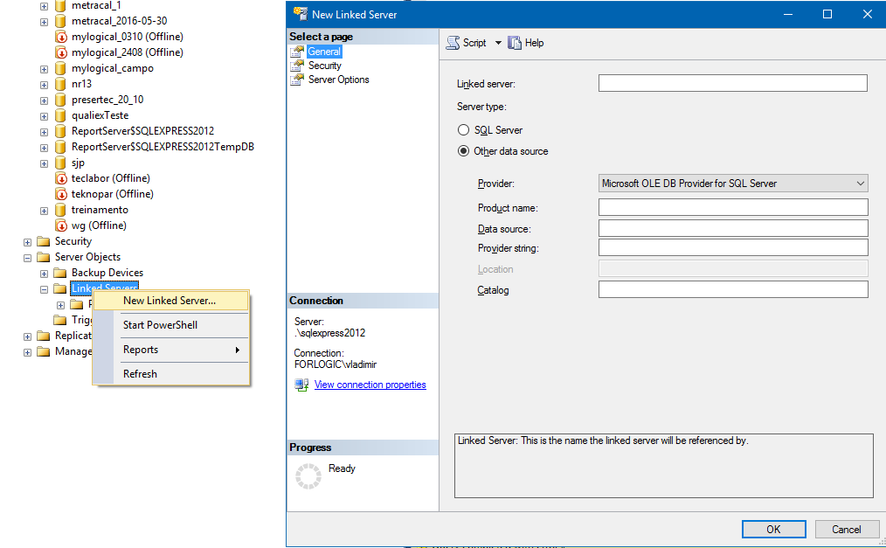
LINKED SERVERS
Criados e gerenciados pelo SSMS.
Requerem drivers ODBC especiais para outros bancos não MSSQL.
Podem ser criados dinamicamente com TSQL.

Slide 18
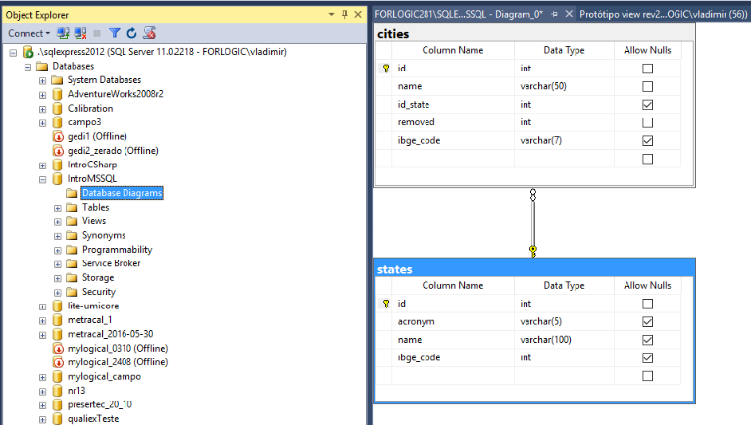
DATABASE TOOLS - DIAGRAMAS
No SSMS é definido a partir do nó Database Diagrams de cada banco.
Requer que o banco de dados tenha um proprietário “Owner” e que se tenha as devidas permissões.
Não permite definir gráficos para objetos que não existem. Deve se criar a tabela.
O diagrama pode ser exportado e possui ferramentas de auto formatação.

Slide 19
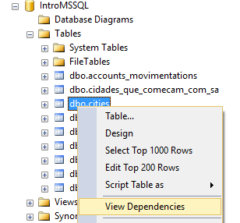
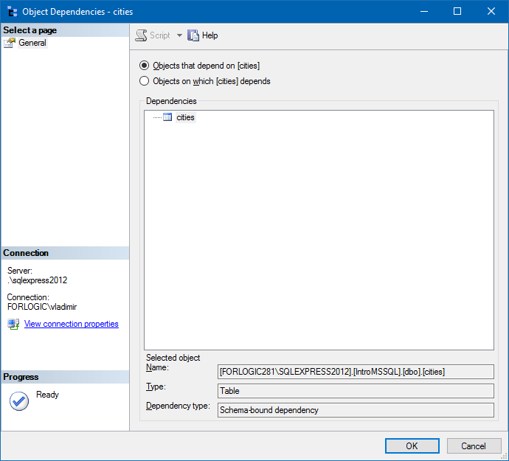
DATABASE TOOLS – CADEIA DE DEPENDÊNCIAS
Mostra os objetos que dependem de um objeto do banco (tabelas, views, ...) e os quais este também depende.

Slide 20
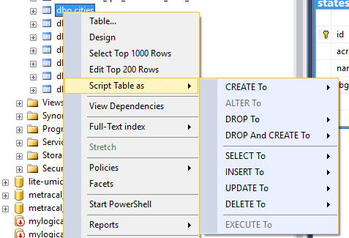
DATABASE TOOLS – GERAÇÃO DE SCRIPTS
Gera scripts DDL e DML para os objetos do banco.

Slide 21
DATABASE TOOLS – EXPORT DATA
Permite exportar o banco de dados completo ou parte dele
Para outro banco de dados SQL Server
Para um banco de dados Azure
Gerando scripts tanto para estrutura como para os dados
Os scripts seguem a cadeia de dependências entre os objetos

Slide 22
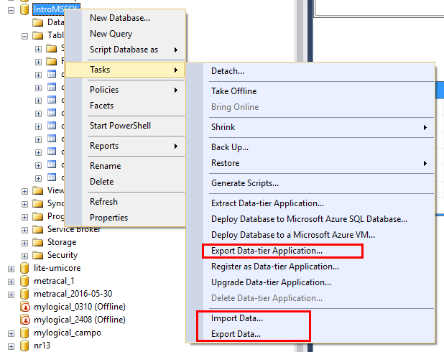
DATABASE TOOLS – EXPORT DATA
Os passos são baseados em assistentes.
Vários parâmetros configuráveis.

Slide 23
O QUE FICOU DE FORA
Instalação do banco de dados
Backup/restore avançado (backup incremental, a partir de um ponto)
SQL Jobs
Business Inteligence (BI)
Parametrização do banco de dados
Configuração de permissões
Configuração de acesso remoto
SQL Azure

Slide 24
Atividade
Gerar diagramas do banco de dados usados nas atividades
Gerar script de exportação da estrutura e dos dados do banco de dados
Testar a restauração em outra base mudando o nome do banco de dados de destino

Slide 25
Links
Linked Servers
https://msdn.microsoft.com/en-us/library/ms188279(v=sql.110).aspx
Monitoria de desempenho para otimizar consultas
https://technet.microsoft.com/pt-br/library/ms178071(v=sql.105).aspx
https://msdn.microsoft.com/pt-br/library/ms187941.aspx
http://www.mcdbabrasil.com.br/modules.php?name=News&file=article&sid=56
FileStream
https://msdn.microsoft.com/pt-br/library/gg471497(v=sql.110).aspx
https://msdn.microsoft.com/pt-br/library/cc645923(v=sql.110).aspx
https://technet.microsoft.com/en-us/library/bb933993(v=sql.105).aspx

Slide 26
Links
Common Table Expressions
https://msdn.microsoft.com/pt-br/library/ms175972(v=sql.110).aspx
https://technet.microsoft.com/pt-br/library/ms190766(v=sql.105).aspx
Diagramas com o SQL Server Management Studio
https://msdn.microsoft.com/en-us/library/ms188251.aspx
Exportação de dados
https://www.mssqltips.com/sqlservertutorial/202/simple-way-to-export-data-from-sql-server/
https://msdn.microsoft.com/pt-br/library/ms140052.aspx

Slide 27
Links
SQL Server Profiler
https://msdn.microsoft.com/pt-br/library/ms181091.aspx

